Slide 1
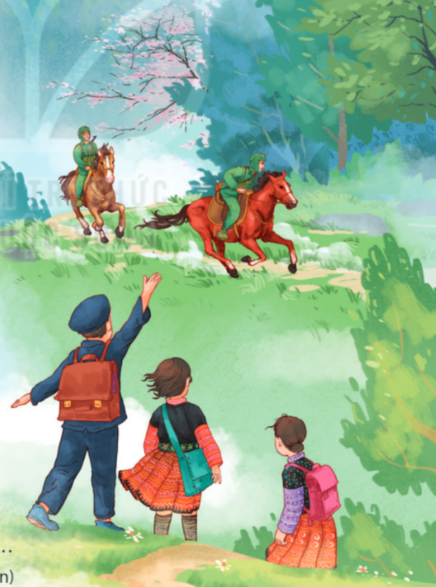


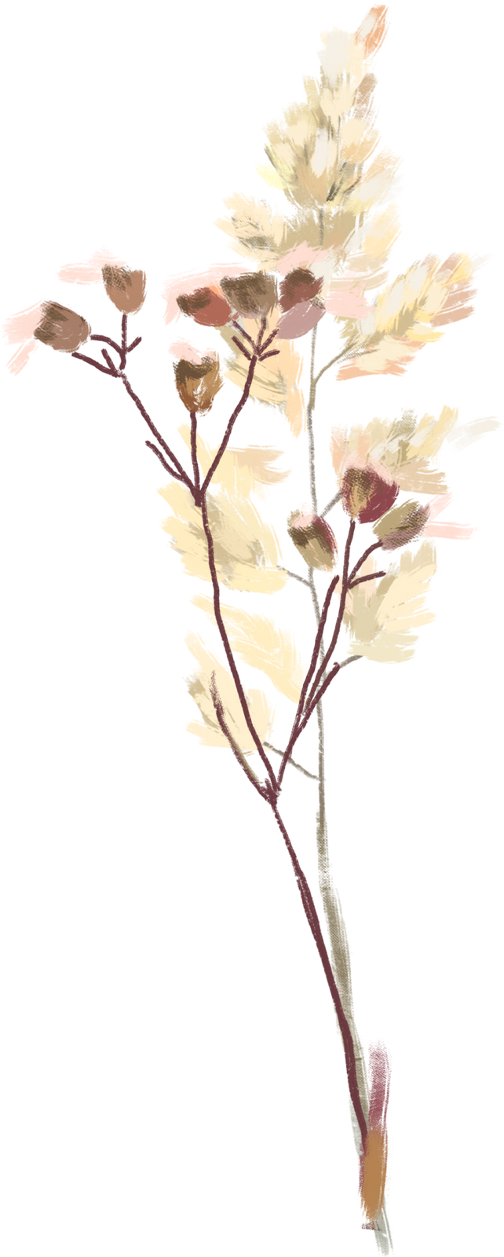

ĐỌC
Trang 67

Slide 2




Slide 3
Chú ngựa và chàng trai biên phòng | Thơ Xuân Việt - nhạc Xuân Hoà. (youtube.com)

Slide 4


Slide 5
Luyện đọc

Slide 6
Bài đọc có mấy khổ thơ?
Bài đọc có 5 khổ thơ.

Slide 7
ĐỌC NỐI TIẾP

Slide 8

phăm phăm
vấp ngã
giá buốt
bản nhỏ

Slide 9

Chú bộ đội /biên phòng/
Rạp mình/trên lưng ngựa/
Ngựa phi nhanh/ như bay/
Cả cánh rừng/ nổi gió.//

Slide 10
ĐỌC NHÓM

Slide 11


Slide 12

  Câu 1: Chú bộ đội biên phòng đang làm nhiệm vụ gì? Theo em, công việc đó vất vả, gian khổ như thế nào?
Chú bộ đội biên phòng đang làm nhiệm vụ tuần tra.
Theo em, công việc đó rất vất vả, gian khổ: làm việc không kể ngày đêm, địa hình đường rừng núi khó khăn hiểm trở, thời tiết khắc nghiệt, sớm mù sương, đêm đông giá buốt.

Slide 13
  Câu 2: Hình ảnh ngựa biên phòng được miêu tả thế nào? Hình ảnh đó gợi cho em cảm nghĩ gì?
Hình ảnh ngựa biên phòng được miêu tả:
Ngựa phăm phăm như băm xuống mặt đường, mặc sớm rừng mù sương, mặc đêm đông giá buốt. Chân ngựa như sắt thép, vó ngựa như có mắt chẳng vấp ngã bao giờ.
=> Các chú ngựa như những người anh hùng với sức mạnh phi thường, không biết mệt mỏi đã góp phần không nhỏ vào việc giúp đỡ dân, quân ta bảo vệ đất nước.

Slide 14
Câu 3: Chi tiết nào cho thấy chú bộ đội và các bạn nhỏ vùng biên giới rất yêu quý ngựa biên phòng?
Chi tiết cho thấy chú bộ đội và các bạn nhỏ vùng biên giới rất yêu quý ngựa biên phòng:
- Chú bộ đội đi bên, tay vỗ về lưng ngựa.
- Chúng em trong bản nhỏ phơi thật nhiều cỏ thơm để mùa đông đem tặng ngựa biên phòng yêu thương...

Slide 15
Câu 4: Theo em, vì sao ngựa biên phòng được yêu quý như vậy?
Theo em, ngựa biên phòng được yêu quý như vậy vì các chú ngựa rất hiền hòa và giúp các chú bộ đội có thể làm nhiệm vụ tuần tra của mình một cách tốt nhất.

Slide 16
Câu 5: Bài thơ này có ý nghĩa gì?
Chọn câu trả lời dưới đây hoặc nêu ý kiến của em.
A. Ca ngợi tình cảm và việc làm của các bạn nhỏ đối với ngựa biên phòng.
B. Nhắc chúng ta không quên công lao của những chú ngựa biên phòng.
C. Khuyên chúng ta biết ơn các chiến sĩ biên phòng bảo vệ biên cương của Tổ quốc.

Slide 17
Luyện đọc lại

Slide 18


Slide 19
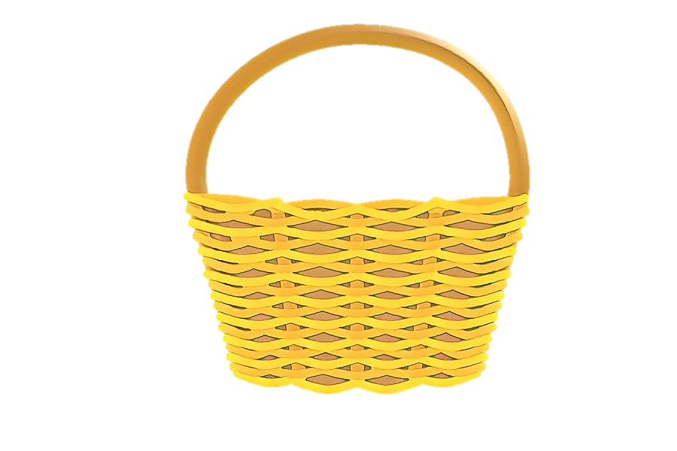
Câu 1: Tìm trong bài các câu thơ có sử dụng biện pháp so sánh.
So sánh đặc điểm của sự vật
So sánh đặc điểm của hoạt động

Slide 20
Câu 1: Tìm trong bài các câu thơ có sử dụng biện pháp so sánh.
So sánh đặc điểm của sự vật
+ Chân ngựa như sắt thép.
+ Vó ngựa như có mắt.

Slide 21
Câu 1: Tìm trong bài các câu thơ có sử dụng biện pháp so sánh.
+ Ngựa phi nhanh như bay.
So sánh đặc điểm của hoạt động
+ Ngựa phăm phăm bốn vó
Như băm xuống mặt đường.

Slide 22
Vận dụng
+ Đọc thuộc 1 khổ thơ em thích nhất trong bài?
+ Nêu nội dung chính của bài thơ?

Slide 23
CHÚC CÁC EM HỌC TỐT!

